Slide 1
Повышение эффективности взаимодействия с финансовыми организациями и институтами развития
Алексей Порошин
Член Генерального совета «Деловой России»,
Генеральный директор АНО «ЦФКП»
Москва, 08 февраля 2018 года

Slide 2
Обеспечение участия в закупках на примере ГК АВТОДОР
Проблема 1 - Необходимость предоставления денежного покрытия/банковской гарантии для участия
в конкурсе на право заключения контракта (тендерный кредит/займ).
Отсечение недобросовестных игроков
✓Уменьшение количества игроков в связи с удорожанием продукта
✓Повышение количества отказов в предоставлении продукта
✓Дорогой механизм «отложенного платежа» - 1% от суммы

Slide 3
Гарантия исполнения и авансирования по контракту на примере ГК АВТОДОР
Проблема 2 - Необходимость предоставления гарантии в целях надлежащего исполнения контракта.
Уменьшение количества игроков в связи с удорожанием продукта
Установление заказчиком дополнительных требований к банкам-гарантам приводит к ситуации, когда для ряда компаний, которые обслуживаются не в крупных банках, получение гарантии является, фактически, невозможным
Отсечение недобросовестных игроков
Проблемы получения гарантии в крупных банках-партнерах ГК АВТОДОР:
Длительный срок рассмотрения
«Неподъёмность» пакета запрашиваемых документов
Отсутствие в штате субъекта МСП финансистов, умеющих работать с банками - существенное увеличение сроков - немотивированный отказ со стороны банка в предоставлении гарантии
Необходимость твердых залогов – гарантийные депозиты, залог недвижимости и пр.

Slide 4
Гарантия исполнения и авансирования по
контракту на примере ГК АВТОДОР
Проблема 2
Требования к банкам гарантам:
Гарант должен иметь рейтинг международных рейтинговых агентств «Стэндард энд Пурс» (Standard & Poor’s), и/или
«Мудис Инвестор Сервис» (Moody’s Investor Service) и/или
«Фитч Рейтингз» (Fitch Ratings) не более чем на 4 (четыре) ступени ниже суверенного рейтинга Российской Федерации, присвоенного соответствующим рейтинговым агентством.
Таким требованиям отвечает не более 30 банков!

Slide 5
Решение
Финансовая доступность субъектов МСП на примере ГК АВТОДОР
Развитие доступных финансовых продуктов с помощью финансовых институтов, узконаправленных на сектор 44, 223 и 185-ФЗ, где любой финансовый продукт возможно получить в течение 2-3 дней без залогов и обременений
Механизм получения тендерных займов суммой до 40 млн реализовывать через МФО, ориентированные на этот сегмент. Свыше 40 млн - через банки партнеры, где процесс занимает больше времени (однако, все-равно укладывается в нужные сроки)
Возможность получения нескольких продуктов в режиме «одного окна», экономя время и трудозатраты – создание продуктового маркет-плэйс на торговой площадке
Определение в «едином окне» по каждому поставщику кредитного лимита, который позволяет ему точно знать, какой у него максимальный предел на рынке по получению гарантии на исполнение контракта

Slide 6
Повсеместный уход в «цифру»:
это уже происходит
Постепенное распространение он-лайн платформ не только отвечает потребностям массового потребителя, но и позволяет средним по размеру банкам достигать результатов, сопоставимых с результатами лидеров индустрии.
Топ-10 банков по количеству выданных банковских гарантий, Реестр БГ, 44-ФЗ за декабрь 2017 года
№ | Наименование | Кол-во | Сумма, руб. | Средняя сумма гарантии, руб.
1 | Держава | 31 468 | 7 302 111 398 | 232 049
2 | Современный Коммерческий Инновационный Банк | 23 367 | 3 585 330 897 | 153 436
3 | Бинбанк | 5 984 | 3 761 960 150 | 628 670
4 | СОВКОМБАНК | 5 670 | 4 282 536 039 | 755 297
5 | СБЕРБАНК РОССИИ | 4 816 | 37 959 565 728 | 7 881 970
6 | Абсолют Банк | 4 679 | 10 165 039 589 | 2 172 481
7 | Восточный | 4 081 | 5 804 364 034 | 1 422 290
8 | К2 БАНК | 3 346 | 1 441 280 557 | 430 747
9 | ГЛОБЭКСБАНК | 3 161 | 4 340 279 014 | 1 373 072
10 | ИНТЕРПРОМБАНК | 2 665 | 3 519 029 072 | 1 320 461

Slide 7
Скоринг vs посещение банка - возможность качественного закрытия сделки в рекордные сроки
Современные он-лайн платформы позволяют использовать технологии экспресс-скоринга кредитного качества заемщика, что радикально сокращает сроки принятия банками решений и заключения сделок – при сохранении качества кредитного анализа на приемлемом уровне.
Актуальный срок принятия решения и закрытия сделки в он-лайн – 1-2 рабочих дня.
Это срок становится нормой для большинства участников рынка.
Идентификация юридического
лица:
Анализ безусловных и условных стоп-факторов
Скоринг – получение рейтинга благонадежности и финансовой устойчивости заемщика
Формирование пакета документов для принятия решения по сделке банком
Рассмотрение заявки, принятие решения по сделке, закрытие сделки
Не более 1-2 дней

Slide 8
Финансирование контрактов на примере ГК АВТОДОР
Проблема 3 - Отсутствие оборотного
капитала для исполнения контрактов.
Если контракт предоставляется без авансового платежа -
необходимо привлечение банковского финансирования
Банки не готовы принимать на себя риски по финансированию заемщиков без предоставления залогов, которых у компании может не быть (как правило, в качестве залогов рассматривается недвижимость)
Отсечение недобросовестных игроков

Slide 9
Финансирование контрактов на примере ГК АВТОДОР
Госфакторинг - одно из важнейших направлений
предпринимательства Российской Федерации.
поддержки
субъектов
малого
и среднего
Факторинговое выполняющих
финансирование поставщиков, государственный заказ, играет
важную роль в экономическом развитии:
Упрощение доступа к финансовым ресурсам компаний, выполняющих государственный заказ
Повышение эффективности государственной
закупочной
повышения
деятельности (за счет
финансовой устойчивости
поставщиков по государственным заказам)
Государственные закупки в нынешних экономических условиях стали важнейшим институтом развития и инструментом поддержки экономики, в том числе малого и среднего бизнеса

Slide 10
Госфакторинг – это
простой
удобный
быстрый
недорогой
способ привлечения финансирования для субъектов МСП при работе с госзаказом (44-ФЗ, 223-ФЗ)

Slide 11
Предложения по развитию факторинга в ГК АВТОДОР
«Разрешение» работать с факторинговыми компаниями
Формирование единой и доступной для всех методологии оценки факторинговых компаний
Создание «единого окна», в т.ч. через ЭТП. Выработка единых стандартов, по которым должны работать факторинговые компании: набор документов, единая анкета, единый набор полей для ИТ ресурса, распространение по электронным площадкам для заведения заявок
оведение встреч с крупнейшими корпорациями на предмет:
предложение сформировать внутренние директивы по взаимодействию с факторами и подрядчиками в части факторинга
запуск мероприятий по развитию best-practice, доклады об успешных кейсах со
стороны Факторов и Дебиторов
разработка и внедрение KPI за успешное внедрение факторинга в ГосКорпорациях и
дочерних структурах
5. Разработка и, при необходимости, внесение в законодательство типовой формы договора факторинга
3.
4. Пр

Slide 12
Предложения по развитию факторинга в ГК АВТОДОР
Со стороны АО «Корпорация МСП» – разработка автоматизированного продукта по предоставлению обеспечения (поручительства/гарантий) по факторинговым сделкам для МСП
Создание единого информационного ресурса, по аналогии с ЕИС, но дополненного:
аналитикой
возможностью получить сделку (как для подрядчика, так и для фактора)
единой методологической базой.
едиными стандартами и верификацией факторов, дебиторов, исполнителей.
Создание единой системы, к которой могут подключаться вышеперечисленные лица. При подключении и потом при мониторинге компании проходят процедуру листинга (раскрывают информацию по стандартам и берут на себя обязательства). Оформляется все в виде договора присоединения и подписывается с помощью ЭЦП. Далее организуется биржа (marketplace), куда выкладываются как продукты факторов (ставки, условия), так и заявки на финансирование. Общение и подписание происходит электронно.
Возможность запрета вторичной продажи долга.

Slide 13
Решение
Финансирование контрактов на примере ГК АВТОДОР
Активное продвижение продуктов с государственной поддержкой
(Корпорация МСП, МСП-Банк, НГС)
Продукты для МСП должны быть быстрыми в предоставлении (онлайн сервис на электронной площадке, электронные сервисы –
«магазины» и пр.) и понятными («если я плачу, то могу выбирать каким банком пользоваться и на каких условиях»)
Создание онлайн marketplace на площадке
https://etp-avtodor.ru/

Slide 14
Биржа финансовых решений для субъектов МСП на ЭТП ГК АВТОДОР
ГАРАНТИЙНЫЙ
БИЗНЕС
ОБЛАКО ДЛЯ
БАНКОВ
MARKETPLACE
БАНКИ-ПАРТНЕРЫ
Маркетинг
Методология
Процессы
Модель кросс- продаж
Отчетность
Расширение каналов продаж
Генерация потока клиентов
Стабилизация портфеля и его динамики
Опыт создания и
использования
Технология
API
Кабинет клиента
Кабинет банка
Источники данных
Скоринг

Slide 15
Что влияет на резервы банка
MARKETPLACE

Slide 16
Что хочет видеть банк?
Четко сформулированную потребность в финансировании, подкрепленную расчетом (Бизнес-План/ТЭО) с обоснованием суммы и сроков возврата
Собственное участие не менее 30%
Действующий бизнес, который будет платить проценты на инвестиционной стадии и вернет кредит, если проект не реализуется.
Залоги с оформленными без изъянов документами
Полную прозрачность клиента
Отсутствие проблем с другими кредитными организациями, как у компании, так и у собственника
Возможность контроля за реализацией проекта на каждом этапе
Лояльность конечных собственников (поручительство)
MARKETPLACE

Slide 17
Как выбрать банк и что делать дальше?
Сделайте расчет проекта до обращения в Банк и начала реализации.
Определите свои потребности в финансировании: сумма, ставка, срок, имеющиеся активы для передачи в залог, готовность выступать поручителем.
Обозначьте для себя круг банков в Вашем регионе, составьте «длинный список»
Соберите информацию, определите устраивающие Вас условия.
Отправьте запрос в банки по «длинному списку»
Соберите ответы, определите для себя «короткий список» банков (2-5).
Собирайте документы и отвечайте на вопросы банков.
Получите решения и выберите наиболее удобное для Вас
Помните, если не хватает сил или знаний, есть Консультанты!
MARKETPLACE

Slide 18
Как банк смотрит клиента?
Проверяется юридическая составляющая: документы на компанию, документы на залог, документы на приобретаемые активы, на сделку.
Залоги оценивают с позиции возможности продать, делают дисконт на судебные издержки, потери во времени и качество оформления
Проверяют подноготную клиента, наличие нерешенных проблем в судах, с налоговой, с другими кредитными организациями у компании и у собственников
Проверяют экономику: наличие неликвидных запасов, реальность и наличие отраженных на балансе активов, реальность дебиторки. Все выявленное «вычитается» из собственного капитала.
Проверяют сделку: контрагентов, реальность экономики, потребность в финансировании.
Выезжает на место и смотрит бизнес клиента
MARKETPLACE

Slide 19
Как банк смотрит клиента?
- Отсутствие выручки равной «0» в отчетности, в любом из анализируемых периодов
- Отсутствие отрицательных чистых активов
- Отсутствие отрицательной динамики финансовых показателей деятельности, которая повлекла снижение чистых активов более чем на 25% от максимального значения
- Собственный капитал имеет положительное значение, на все анализируемые периоды
- Нераспределённая прибыль имеет положительное значение, на все анализируемые периоды
- Динамика выручки за 2017г., относительно выручки за 2016 г. Снижение не более 30%
- Динамика выручки за 3, 6, 9месяцев 2017 г., относительно выручки за аналогичный период 2016 г. Снижение не более 40%
ВАЖНА ПРАВИЛЬНАЯ ФИНАНСОВАЯ ОТЧЕТНОСТЬ!!!
MARKETPLACE

Slide 20
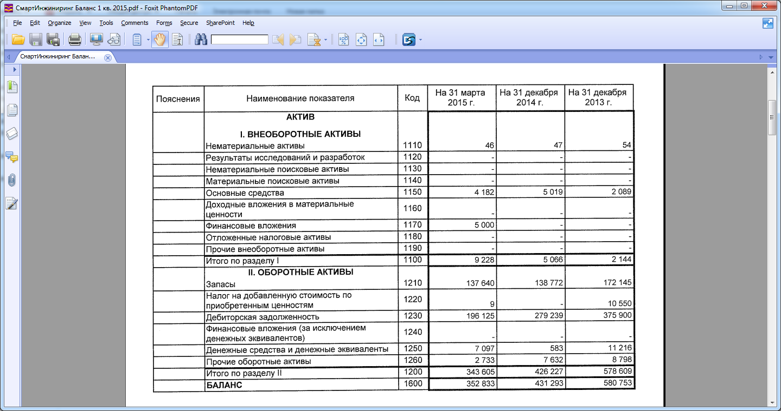
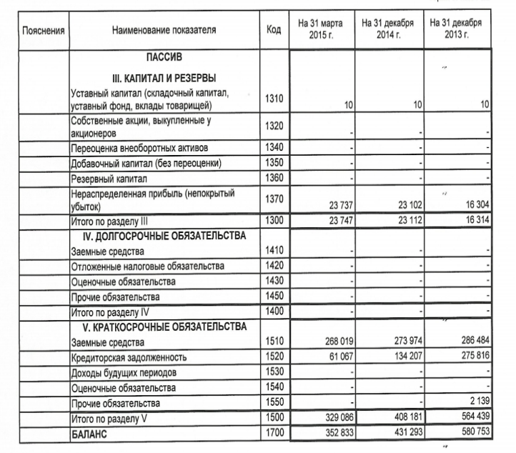
Пример «хорошего» баланса
Положительный момент: рост Нераспределённой прибыли (1370) – свидетельствует о наличии прибыли на протяжении нескольких отчётных периодов
Наличие ОС говорит о том, что у предприятия есть материально-технические средства для исполнения контракта
Положительное значение Собственного капитала (1300)
Наличие Запасов говорит о том, что у предприятия есть ТМЦ для исполнения контракта
MARKETPLACE
Наличие ДтЗ позволяет судить о наличии у предприятия оборотых средств для исполнения контракта
Положительный момент: Текущие активы (1200) выше Текущих обязательств (1500)
Положительный момент: Снижение ДтЗ и КтЗ – с компанией рассчитываются Заказчики, а она исполняет обязательства перед Поставщиками

Slide 21
Как «добежать» до кредита?
Запаситесь терпением
Не кладите яйца в один банк одну корзину
Узнайте как можно больше о мерах государственной поддержки. Они с каждым годом становятся шире и доступнее.
Старайтесь не переборщить с «оптимизацией» налогов, это рассматривается банком как риск, да и отчетность выглядит непривлекательно.
Правильно формируйте отчетность, не забывайте учитывать на балансе Вашу интеллектуальную собственность, она увеличит Ваш капитал и сделает компанию более финансово привлекательной
Если у Вас не хватает времени или знаний, не бойтесь обращаться к консультантам. Они сэкономят Ваше время и, в конечном итоге, деньги!
Не отставайте от времени, получите электронную подпись, вы сможете общаться с банками и подавать документы не выходя из офиса.
Воспользуйтесь возможностью сообществ предпринимателей, они для этого и существуют!
MARKETPLACE

Slide 22
АНО «ЦФКП»
Кто мы? Учредители
50/50
Миссия - Повышение доступности финансовых
инструментов для предпринимателей в РФ:
Банковские гарантии;
Кредиты;
Гранты, субсидии, займы;
Государственные контракты
Соглашения о взаимодействии с финансовыми организациями и институтами развития, с федеральной и региональной инфраструктурой поддержки бизнеса(ОЭЗ, РЦИ, ЦКР, ЦПП, Корпорации развития регионов, Агентства по инвестиционному развитию регионов)
Участие во всех мероприятиях, связанных с финансами – что позволяет всегда быть в курсе последних новостей!
Аккредитация в Государственных и коммерческих банках, государственных корпорациях, коммерческих структурах и государственных ведомствах!
Региональные мероприятия с представлением на уровне первых лиц регионов!
Задача – упростить доступ предпринимателей к кредитным и инвестиционным ресурсам, мерам Государственной поддержки

Slide 23
Миссия - Повышение доступности финансовых
инструментов для малого и среднего бизнеса
Ценностное предложение для МСБ | Продукты
Повысить вероятность получения финансирования за счёт повышения осведомлённости о вариантах и требованиях Снизить время и финансовые затраты на разработку бизнес-плана Снизить затраты на маркетинговые исследования и продвижение продукта на отечественный и зарубежные рынки | 1. Проверка компании на соответствие требованиям Институтов развития. - Оценка кредитоспособности - Разработка бизнес-плана, финансовой модели, с целью привлечения финансирования Структурирование сделки 2. Выбор наиболее актуальных инструментов финансирования 3. Проведение мероприятий для обеспечения достоверного (рыночного) отражения результатов операционной деятельности в бухгалтерской отчетности 4. Подготовка заявок и сопровождение в выбранных финансовых организациях и институтах развития до момента получения средств. 5. Консультирование по вопросам реализации проекта на всех этапах. 6. Предоставление market-place инфраструктуры для подбора подходящего парнёра-института-развития 7. Дальнейшее сопровождение проекта, поддержка в операционной деятельности 8. Полный отказ от success fee по сделке, переход на сервисную модель по типу МФЦ
MARKETPLACE

Slide 24
В результате:
Бренд ЦФКП знают во многих регионах – создано облако доверия
Деловая Россия в регионах позиционируется как четкий и понятный инструмент поддержки МСП

Slide 25
Льготный лизинг. Для кого и для чего?

Slide 26
Льготный лизинг. Кому выгодно?

Slide 27
Новые возможности для МСБ 2018
Программа стимулирования льготного кредитования (Программа 6,5) , реализуемая АО «Корпорация МСП»
Программа льготного лизинга оборудования для ИМП, реализуемая АО «Корпорация МСП» через РЛК
Программа льготного кредитования в рамках ПП №1706 от 30.12.2017г, реализуемая Министерством экономического развития России, при участии АО «Корпорация МСП»
УСЛОВИЯ
Условия:
Процентная ставка
6 % годовых - для российского оборудования
8 % годовых - для иностранного оборудования
Сумма финансирования От 5 млн рублей до 200 млн рублей
Авансовый платеж От 15% от стоимости предмета лизинга
Срок лизинга До 60 месяцев
График платежей Равномерный (аннуитетный) / убывающий / сезонный
Периодичность платежей Ежемесячно
Условия:
Ставка - 6,5
Сумма для инвестиционных проектов – 3 млн до 1 млрд. рублей
Срок для инвестиционных проектов –
до 10 лет
Сумма для оборотных кредитов
От 3 до 100 млн. рублей
Срок для оборотных кредитов
- До 3 лет

Slide 28
Программа льготного кредитования в рамках ПП №1706 от 30.12.2017г, реализуемая Министерством экономического развития России, при участии АО «Корпорация МСП»
> 20 Банков-партнеров
(список утверждается Комиссией МНЭК России
МИНЭК России
3,1% 3,5%
Заемщик это:
Субъекты малого и среднего предпринимательства, включенные в Единый реестр субъектов малого и среднего предпринимательства
6,5%
Объем программы ограничен (40 млрд.рублей)!!!!
Условия:
Ставка - 6,5%
Сумма для инвестиционных проектов: 3 млн до 1 млрд. рублей
Срок для инвестиционных проектов: до 10 лет
Сумма для оборотных кредитов: от 3 до 100 млн. рублей
Срок для оборотных кредитов: - до 3 лет

Slide 29
Финансирование в рамках ПП №1706 от 30.12.2017
Субъект МСП
Заемщик
> 20Банки-партнеры
> 20Банки-партнеры
Комиссия
10-20 рабочих дней
1-3 месяца
Направление кредитной заявки в банки-партнеры
Анализ документов заемщика
Анализ на предмет соответствия параметрам ПП1706
Принятие решения КК
Формирование реестра заемщиков
Оценка реестра заемщиков;
Подтверждение возможности финансирования в рамках ПП 1706 от 30.12.2017;
Направление в банки партнеры- информации по представленным проектам;
Направление субсидий в банки-партнеры
Одобрение;
Финансирование;
Контроль за целевым использованием

Slide 30
Алексей Порошин
Член Генерального совета,
Руководитель Центра финансово-кредитной поддержки ДЕЛОВАЯ РОССИЯ
+7(495)150-43-01
finance@cfcp.ru
МЫ НА ВАШЕЙ СТОРОНЕ!

